Slide 1
Hexacta Labs
Ejercicios

Slide 2


Slide 3
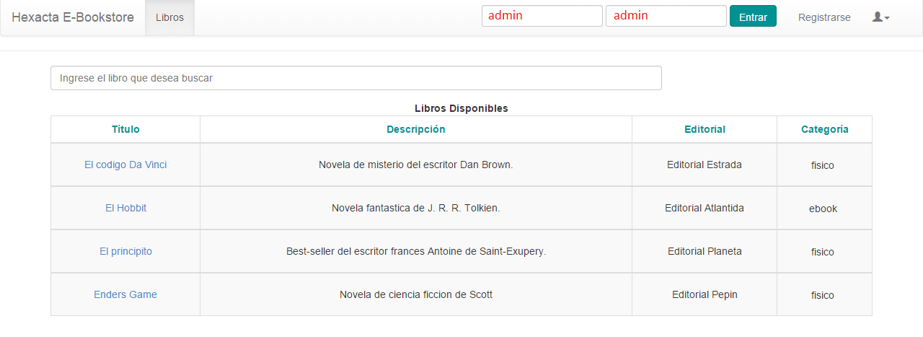
Para visualizar los controles de crear, editar, borrar y prestar libro, es necesario estar “logueado” como administrador, utilizando los datos indicados en esta imagen.

Slide 5
Ejercicio 1
  Cambios en la GUI
    Cambiar “Crear nuevo libro" x "Agregar libro”
    Cambiar el caption “Libros disponibles“ x “Libros”
    Cambiar "Guardar" x "Guardar libro“ (Este botón se encuentra en el formulario de creación de libro)
Notes:
Tip: Utilizar las herramientas de desarrollo de los navegadores (F12 por defecto en los 3 principales)

Slide 6
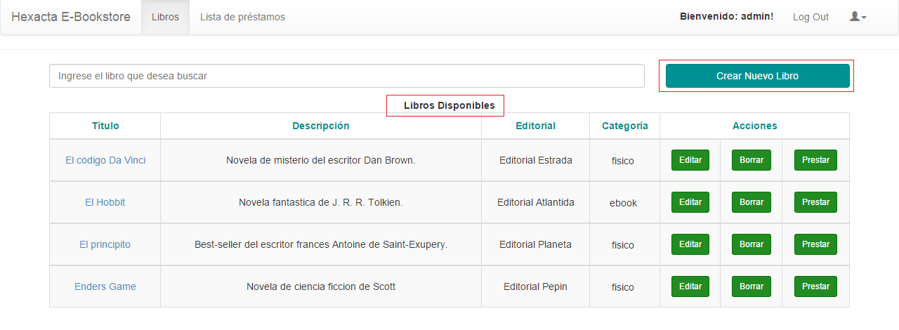
Guía visual (Ej1 - 1)

Slide 7
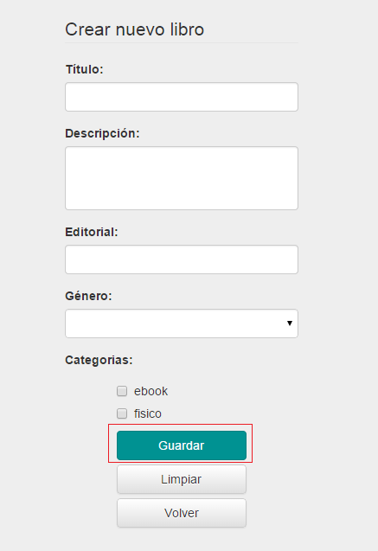
Guía visual (Ej1 - 2)

Slide 9
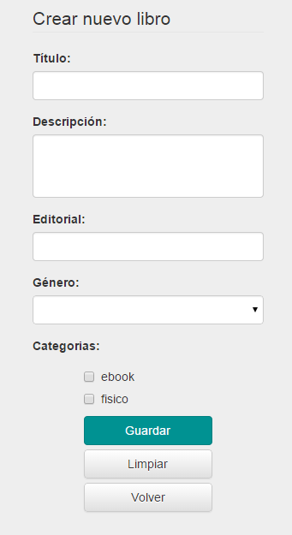
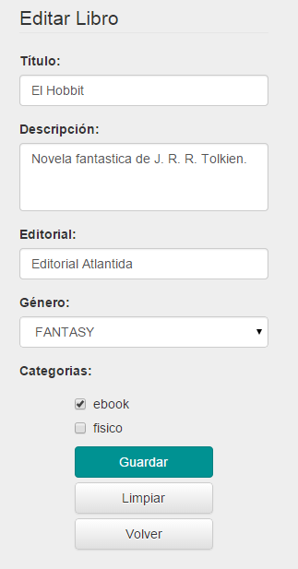
Ejercicio 2
  Cambiar a rojo, el color del botón “Limpiar” de los formularios de alta y edición de libro.
Notes:
Tip: Documentación de Bootstrap sobre botones.

Slide 11
Ejercicio 3
  Agregar a la base de datos:
    el libro "El Aleph" con 2 copias
    el libro "Patoruzito" con 3 copias
    un usuario "Lionel Messi“.
  NOTA: Agregar dichos datos desde el backend, y no a través del botón “Agregar libro”

Slide 13
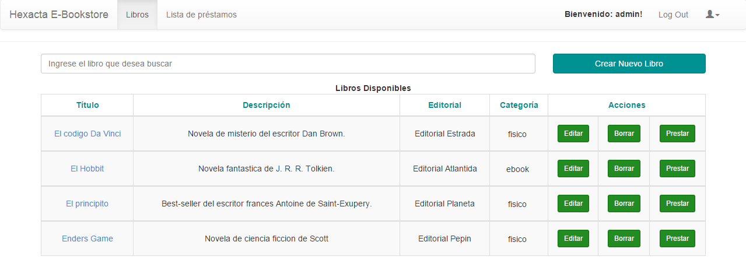
Ejercicio 4
  Cambiar el orden de las columnas “Editorial” x “Categoría”

Slide 15
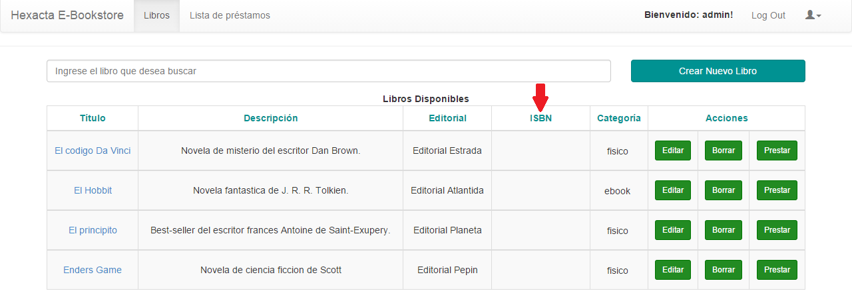
Ejercicio 5
  Agregar una columna ISBN en la tabla de libros disponibles.

Slide 17
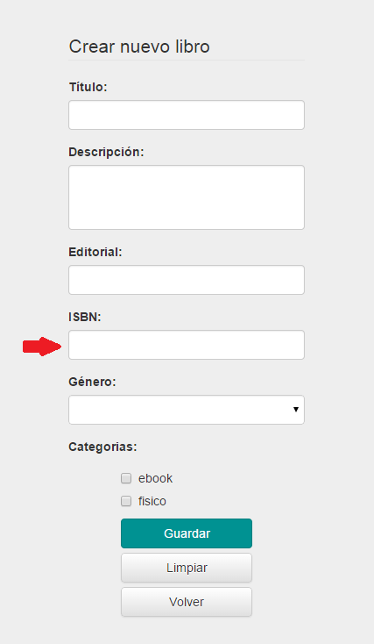
Ejercicio 6
  Agregar el campo ISBN en el formulario de alta (required) :

Slide 19
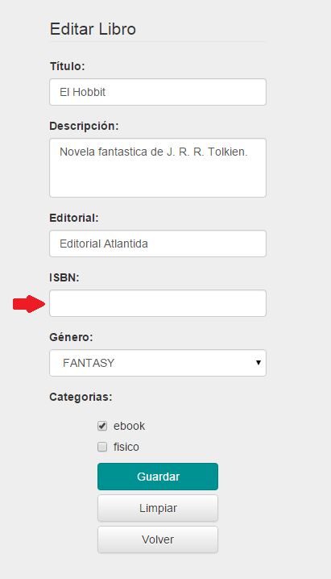
Ejercicio 7
  Agregar el campo ISBN en el formulario de edición (required) :

Slide 21
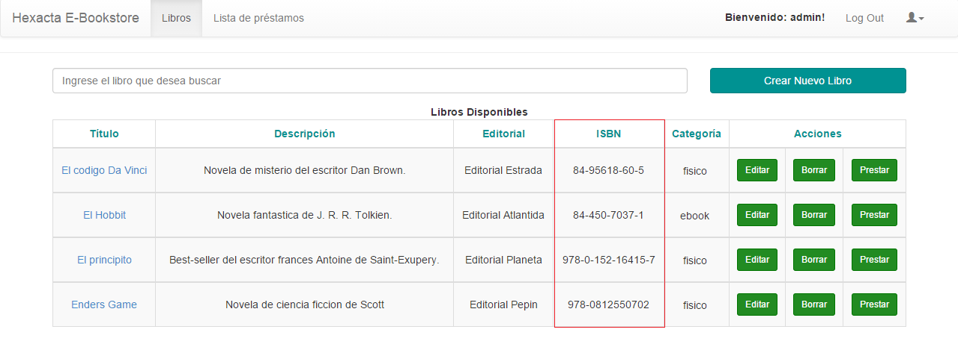
Ejercicio 8
  Persistir el nuevo campo ISBN
Notes:
Explicar de nuevo hibernate

Slide 23
Ejercicio 8
  Agregar las siguientes validaciones al formulario de creación de libro
      Editorial : Mínimo 4 – Máximo 10
      Titulo : Mínimo 2.
      Descripción : Máximo 40.
Notes:
Tip: ng-maxlength, ng-minlength

Slide 25
Ejercicio 9
  Agregar una validación para que ISBN (al crear y editar) tenga :
      Exactamente 13 caracteres.
      Cuarto carácter sea “-”.
      AYUDA: Angular permite utilizar expresiones regulares para validar formularios.

Slide 26
Ejercicios adicionales
Ejercicio final, sacar la solicitud al servicio REST de google para las portadas y que lo hagan los chicos. Pero dejar un ejemplo que diga como leer el Json que devuelve.
DESEABLE: Arreglar los tests y que un ejercicio sea realizar al menos un test.

